Slide 1


Auditoria del Sistema De Gestión En
Seguridad Y Salud En El Trabajo
Paola Andrea Gallego Osorio
Cel. 300-2046420
Magister en Gestión Humana y Desarrollo Organizacional
U. Externado de Colombia
Especialista en Gerencia de Seguridad y Salud en el Trabajo
Profesional en Finanzas y Comercio Exterior

Slide 2

Auditoria del Sistema de Gestión de la Seguridad y Salud en el Trabajo SG – SST.

Slide 3
OPORTUNIDADES DE MEJORA
Las empresas han logrado identificar la importancia que tiene ser responsables socialmente y el cumplimiento de normas de Seguridad y Salud en el Trabajo, como base fundamental del resultado e impacto estratégico.

Slide 4


JUSTIFICACIÓN
Como efecto se hace necesario tener claro cada uno de los procesos, aspectos legales y laborales, documentados, llevados a la práctica y socializados como eje rector de toma de decisiones y contexto de buenas prácticas, con el ánimo de lograr estándares de calidad, seguimiento y estrategia misional; en este caso del Sistema de Gestión de la Seguridad y Salud en el Trabajo SG – SST.

Slide 5



OBJETIVOS
Auditar el Sistema de Gestión de la Seguridad y Salud en el Trabajo SG – SST, diseño de subprogramas, indicadores, formatos, acompañamiento y asesorías.

Slide 6

BENEFICIOS
Aprovechamiento de la experiencia y conocimiento a través de la documentación promoviendo la Gestión del Conocimiento.
Análisis y toma de decisiones a través de los resultados de la auditoria del Sistema de Gestión de la Seguridad y Salud en el Trabajo SG – SST y de indicadores, permitiendo una perspectiva objetiva.

Slide 7

ALCANCE
Cumplimiento de la legislación con un diagnóstico sobre la situación actual y la identificación de lo que se pretende para el cumplimiento del Sistema de Gestión de la Seguridad y Salud en el Trabajo SG – SST con el diseño de procesos, indicadores, formatos, y demás requerimientos enfocados en el sistema.
Una vez hecho el diagnostico, se debe realizar el plan de mejora y el plan de acción, con el primero se llevan las etapas de diseño de procesos y documentación, con el segundo se busca realizar los procesos pertinentes para implementar el programa y a su vez el diseño de matriz de riesgos e indicadores de seguimiento.
Auditoria del sistema de gestión de la seguridad y salud en el trabajo.

Slide 8

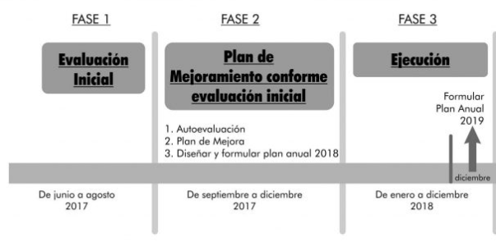
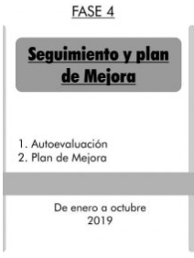
Auditoria de las ETAPAS 2019 según resolución 0312 de 2019

